Slide 1
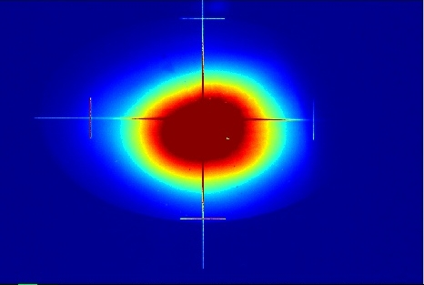
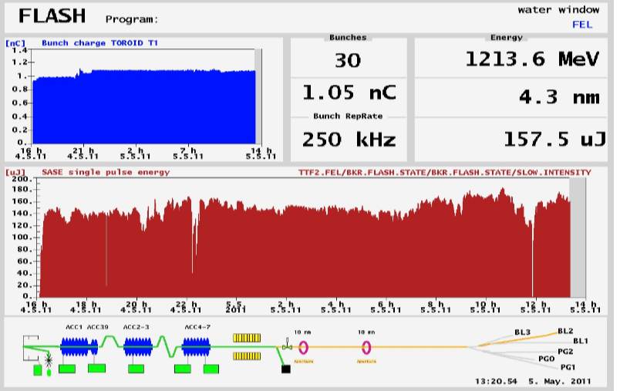
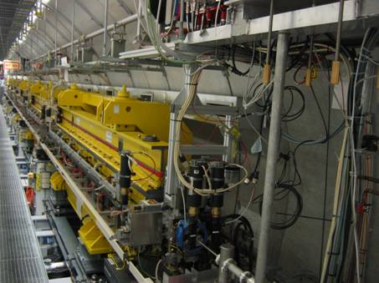
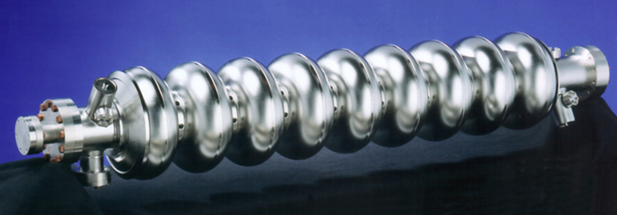
FLASH Betrieb
FLASH – The Free-Electron Laser at DESY
Siegfried Schreiber
MFL
Statistik:
Katja Honkavaara
Betriebsseminar 2011
Grömitz
Sep 26-29, 2011

Slide 2
FLASH Organisation Betrieb (Sicht Beschleuniger)
Beschleuniger
S. Schreiber
Experimente
J. Feldhaus
K. Honkavaara (Beschleunigerstudien, Statistik, Zeitpläne, Koordination Upgrades)
B. Faatz
(FLASH II, FEL Studien, Schichtorganisation Experten, Liaison Experimente)
R. Treusch
(Organisation Experimente)
M. Vogt
(Vertretung, Strahldynamik)
Schichtbesatzung
Technische Koordination
Run Koordination
Koordination Experimente
Rufbereit-schaften
Unter-
stützung
91750
4455
M. Görler
S. Schreiber
R. Treusch
Vakuum
LLRF/Synchr.
P. Hopf
M. Vogt
G. Brenner
RF-Stationen
SASE
K. Klose
K. Honkavaara
S. Düsterer
Koppler
Diagnose/MPS
B. Faatz
K. Tiedtke
Kryogenik
Kontrollen
R. Kammering
S. Toleikis
Infrastruktur
Strahldynamik
Sicherheit
Notes:
2

Slide 3
FLASH Meetings, Programm, Zeitplan
Run-Koordination – offen für alle
Mo 9:00 h 30b/459 Zusammenfassung der letzten Woche, Vorbereitung der laufenden Woche, Koordination Wartungstag
Do 14:00 h 24/200 Überprüfung des Runs, wie läuft es? Müssen Anpassungen vorgenommen werden? Vorbereitung Wochenende.
Es gibt entweder einen
Run-Koordinator (91750) – während Maschinenstudien, oder einen
Photon-Koordinator (4455) – während Nutzerexperimenten
Technischer Koordinator – Organisation Wartungstage und Ansprechpartner in technischen Fragen
Das gültige und aktuelle Programm → eLogbuch
FLASH Seminar Di 13:00 h – Berichte über Beschleunigerexperimente

Slide 4
Betrieb und Operateure
In der Regel obliegt der Betrieb der regulären Schichtbesatzung
Zur Unterstützung teilen wir für die meisten Schichten einen „Experten“ ein, der in der Regel genaue Kenntnisse von Details der Maschine hat oder schon langjährige Erfahrung mitbringt
Wir laden auch Studenten ein, sich am Schichtbetrieb zu beteiligen
In besonders schwierigen Fällen bitten wir einen der drei besonders erfolgreichen SASE Tuner um Hilfe
Einfache Aufgaben (Start-up, Shutdown, ZZ, File anfahren) werden von doocs-Prozeduren, Sequenzen und FSMs abgedeckt
Es gibt mehr und mehr Feedbacks, die das ständige Nachtunen überflüssig machen (insbesondere LLRF, Kompression, Orbit)
Für uns alle schwierig einstellbare Strahleigenschaften (Pulslänge, schmales Spektrum) helfen die normalen Werkzeuge und Prozeduren oft nicht, hier haben wir noch viel Arbeit vor uns

Slide 5
3. Nutzerperiode
Sep 2010 – Sep 2011

Slide 6
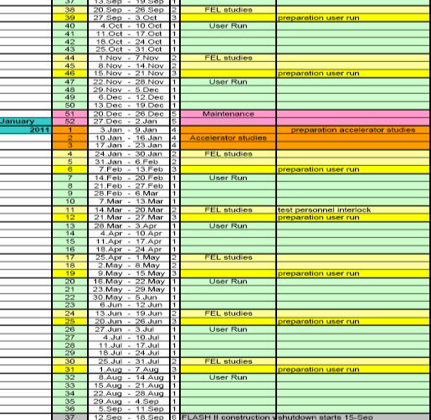
3. Nutzerperiode
2. Sep. 2010 – 12. Sep. 2011
75 Vorschläge für Experimente eingereicht und begutachtet,
davon 29 akzeptiert
333 x 12 h-Schichten geplant
plus ~10 % für eigene “in-house“ Experimente und Reserve
FEL User run 57%
Scheduled off 5%
FEL and Accelerator studies 38%
Requested Pulse Pattern
Single bunch |  | 47 %
multi-bunch with different bunch spacing |  | 53 %
Requested FEL pulse duration
 | < 50 fs fwhh | 28 %(*)
 | 50 -100 fs | 54 %
 | not critical, but high intensity | 18 % (**)
(*) 72 % multi-bunch (**) mostly multi-bunch

Slide 7
Weitere geforderte Parameter der FEL Pulse
Mehr als 30 verschiedene Wellenlängen zwischen 4.7 nm und 45 nm
  ~ 1/3 der akzeptierten Experimente < 10 nm
  ~ 1/3 brauchen 13.5 nm
  ~ 1/3 größer als 20 nm
Verschiedenen Pulszugstrukturen – alle bei 10 Hz
  Einzelne Pulse
  Bis zu 100 Pulse (50 kHz / 100 kHz / 200kHz / 250 kHz / 500 kHz/ 1 MHz)
  150 bis 300 Pulse bei 1 MHz
Kleine Bandbreite < 1%
Genaue Wellenlänge innerhalb der Bandbreite
Mit Pump-probe-Laser (Einzelpulslaser und Multipulslaser)
“Split and delay unit“, THz-Strahlung
… und vieles mehr

Slide 8
Blöcke 1 bis 7, Sep 2010 – Juli 2011
3300 Stunden SASE für Nutzer
  101 % verglichen mit der Zeit, die geplant war
  Wir konnten Tuning und Ausfallzeiten kompensieren, zum einen durch die geplante Reserve, als auch durch Verzicht auf einige eigene Experimente
Es laufen immer mindestens zwei Experimente parallel an zwei Experimentierstationen
Experimente und Strahlparameter werden oft ein- oder zwei Mal am Tag geändert
SASE delivery 76 % (3300 h)
Uptime accelerator 96%
Down 4 %
Scheduled off 1 %
Set-up 4 %
Tuning 15 %

Slide 9
Downtime (User blocks 1-7)
Total downtime 4 %
LLRF 8%
Others 22%
Controls 10%
Vacuum 0%
Laser 5%
Photon beamlines 7%
Infrastructure 16%
Operating 2%
Diagnostics 6%
Magnet PS 4%
RF stations (1.3 GHz) 9%
RF station (3.9 GHz) 5%
RF Gun 3%

Slide 10
Tuning + Set-up (User blocks 1-7)
Total Tuning + Set-up time 19%
Long bunch trains
(>30 bunches) 6%
Single ↔ multi bunch, 1%
Wavelength changes: 34%
Short electron / FEL pulses 18%
Quality
(e.g. exact wl) 5%
Machine set-up 9%
After technical problems 5%
After scheduled off 3%
SASE Intensity, position, stability 19%
~ 54 % in advance scheduled time slots

Slide 11
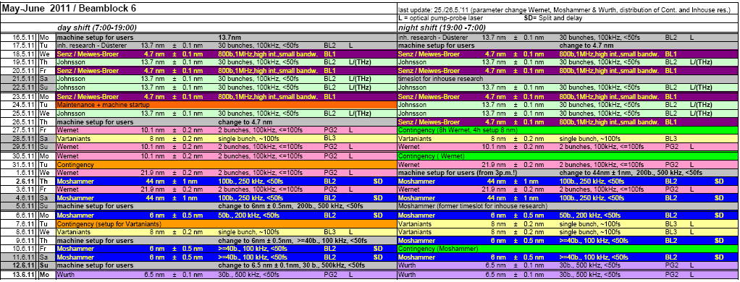
Ein Beispiel: Block 6
Jede Farbe ein anderes Experiment
Der Zeitplan ist eine delikate Balance zwischen Verfügbarkeit der Stationen, des Pump-Probe-Lasers, der Aufbauzeit, dem Wechseln von Proben und viele andere Randbedingungen
…. you are not supposed to read the details

Slide 12
Block 1 - 7
Block 1 bis 7 sind ein großer Erfolg und zeigen, dass wir FLASH für Nutzer - einmalig auf der Welt in diesem Wellenlängenbereich – mit hoher Effizienz und Verfügbarkeit betreiben können
Das ist allen zu verdanken, die sich für FLASH rund um die Uhr einsetzen – im täglichen Betrieb, insbesondere bei der regelmäßigen Wartung und Instandhaltung der für den Betrieb nötigen Komponenten, aber auch Dank der ständigen Weiterentwicklung von Schlüssel-technologien

Slide 13
Block 8

Slide 14
Block 8
Die ersten 11 der 36 Tage ohne Probleme
  SASE 83%, Ausfallzeit 2 %
Ende Woche 33
  Schwieriges Tunen, 30 Stunden Nutzerzeit verloren
Woche 34
  Pressluftleck GUN-Bereich: 1 h Ausfall + 2 h extra Tuning = 3 h verloren
  RF-3 Modulator Öl-Leck: 3 h Ausfall
  Kryogenik (Computer bzw. Netzwerkprobleme): 4 h aus + 6 h Tuning = 10 h verloren
  Abschalten einer Wasserpumpe durch Arbeiten an Modulator 1: 2 h Ausfall
  Modulator RF-4: 2 h Ausfall
  Hohe Luftfeuchtigkeit Halle 3 (Kryoannex) → zuverlässiger Betrieb der RF-Stationen unmöglich: 3 h aus + 1.5 h Tuning = 4.5 h verloren
Insgesamt 24.5 h in einer Woche! Das sind 15 % Ausfallzeit.

Slide 15
Block 8
Woche 35 (68 Stunden Ausfall – 40%)
  Interlockkabel beschädigt (Aufräumarbeiten am Tunnel): 10.5 h aus + 3.5 Tuning = 14 h verloren
  Flusssensor Kühlwasser Gun-Kühlung: 4 h Ausfall
  Versagen des HF Fensters der RF-Gun (Freitag 22:00 h): Kein Betrieb mehr möglich
Woche 36 (168 Stunden Ausfall – 100 %)
  Montag 9:00 h: alle verbleibenden Nutzer-Experimente mussten abgesagt werden
AG Dürr und AG Nagel haben ihre gesamte Strahlzeit verloren
AG Hadju/Chapmann in den 2 Wochen davor etwa die Hälfte ihrer Strahlzeit
  Zusätzlich sind Zusatz-Experimente für Vartaniants / Wurth komplett gestrichen worden
Wir uns entschlossen, die verlorene Messzeit Anfang 2012 zu nachzuholen

Slide 16
Block 1 bis 7
7 Blöcke: 19 + 29 + 28 + 29 + 18 +29 +29 Tage = 4344 Stunden
SASE delivery 76 %
Down 4 %
Tuning 15 %
Set-up 4 %
Scheduled off 1 %

Slide 17
Block 1 bis 8
8 Blöcke: 19 + 29 + 28 + 29 + 18 +29 +29 + 36 Tage = 5208 Stunden
SASE delivery 72 %
Down 9 %
Tuning 15 %
Set-up 3 %
Scheduled off 1 %

Slide 18
Ausfallzeit Blöcke 1 – 7
Total downtime 4 %
LLRF 8%
Others 22%
Controls 10%
Vacuum 0%
Laser 5%
Photon beamlines 7%
Infrastructure 16%
Operating 2%
Diagnostics 6%
Magnet PS 4%
RF stations (1.3 GHz) 9%
RF station (3.9 GHz) 5%
RF Gun 3%

Slide 19
Ausfallzeit Blöcke 1 – 8
Total downtime 9 %
Magnet PS 2%
Infrastructure 8%
Cryogenics 2%
Vacuum 0%
Controls 4%
LLRF 3%
Others 12%
RF Gun 54%
Laser 2%
Photon beamlines 3%
RF stations (1.3 GHz) 5%
Operating 1%
Diagnostics 2%
RF station (3.9 GHz) 2%

Slide 20
Zeitplan 2012
Sep 2010 – Mar 2011

Slide 21
Zeitplan 2012
2011: Shutdown bis Ende des Jahres wegen der Arbeiten für die FLASH 2 Beamline
Wiederaufnahme des Betriebes 2. Jan 2012
Etwa 3000 Stunden sind in 2012 für Nutzer eingeplant
Der genaue Zeitplan wird in den nächsten Wochen entschieden (Photon Science Review Panel Okt.10-11, 2011)
Wie bisher: Jan-Feb Maschinenstudien, 4. Nutzerperiode ab Frühjahr
Blöcke von je 4 Wochen, dazwischen 2-4 Wochen FEL-Studien
Zusätzlich 2 Wochen in der Mitte des Jahres Maschinenstudien für lange Pulse mit hohem Beamloading in Kombination mit Nutzerexperimenten
Shutdown: Januar bis März 2013 Verbindung FLASH2 mit FLASH

Slide 22
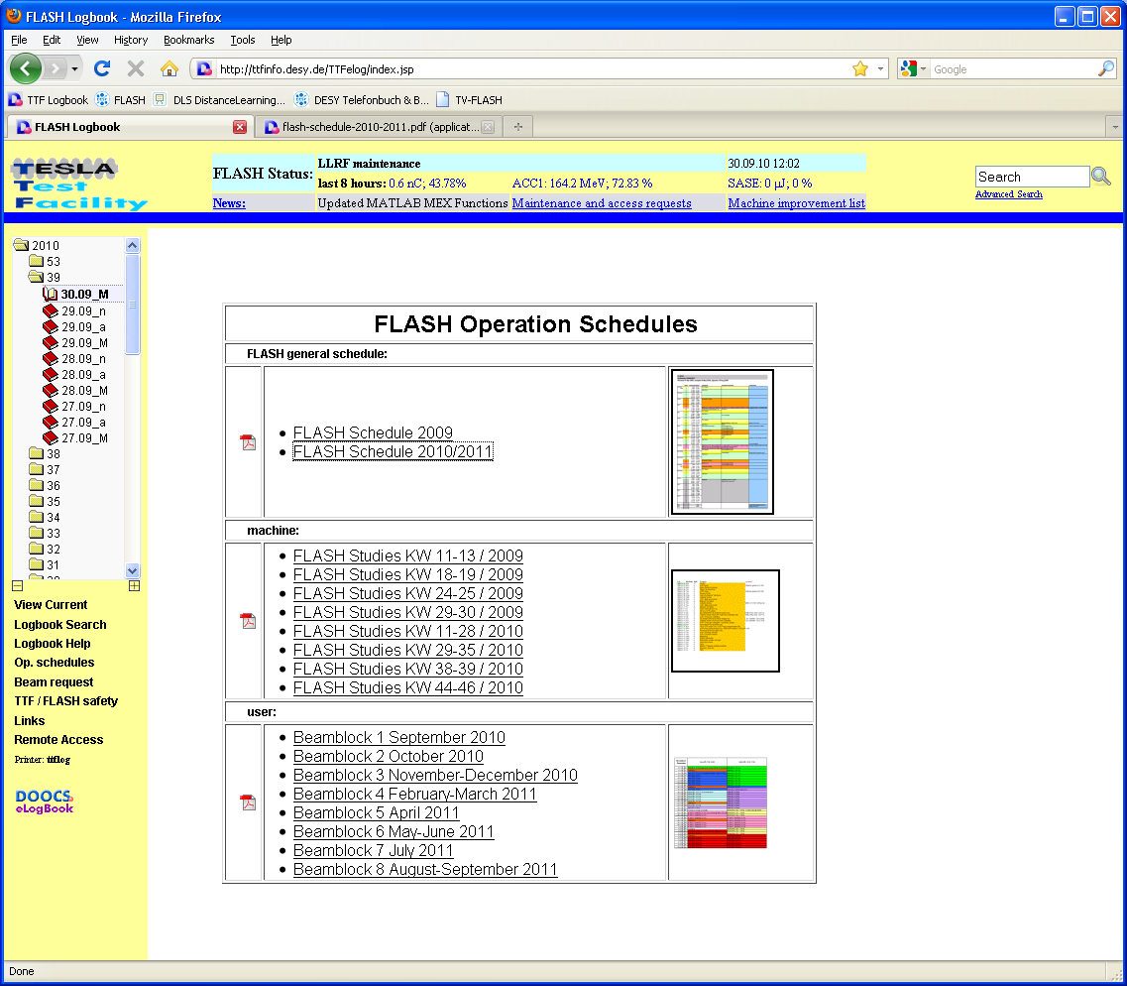
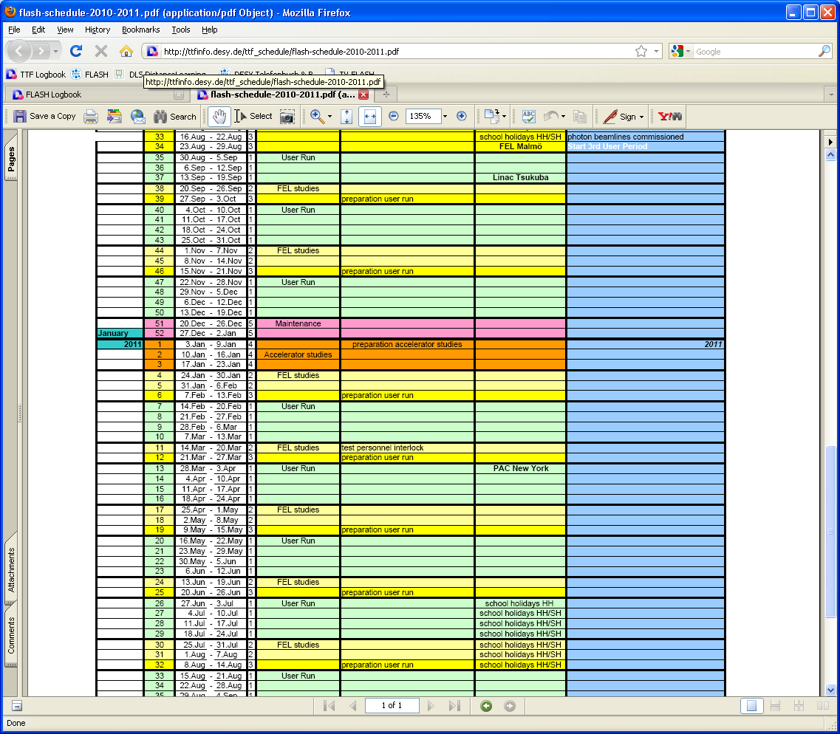
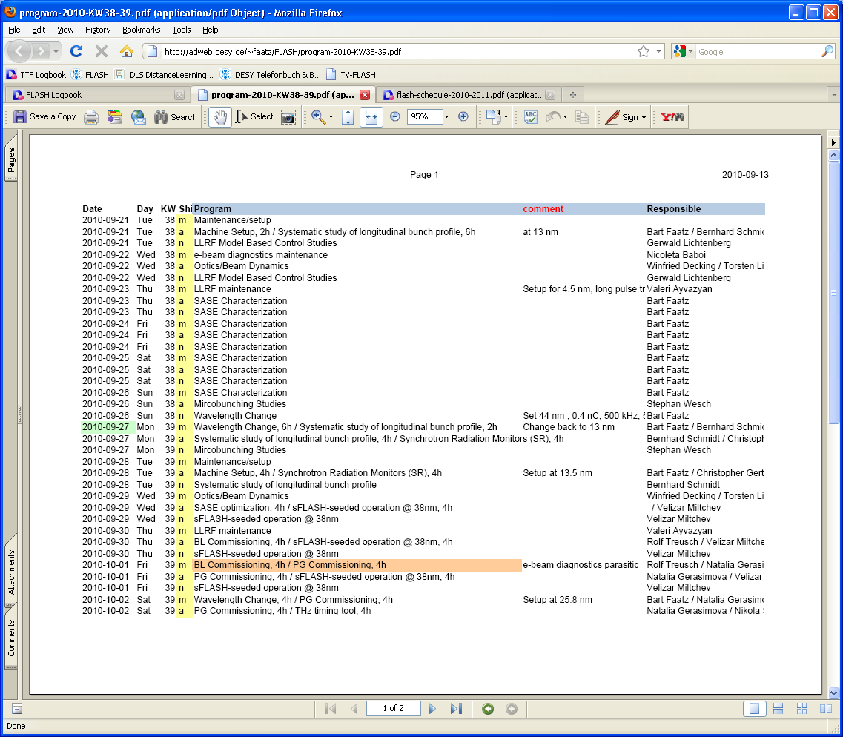
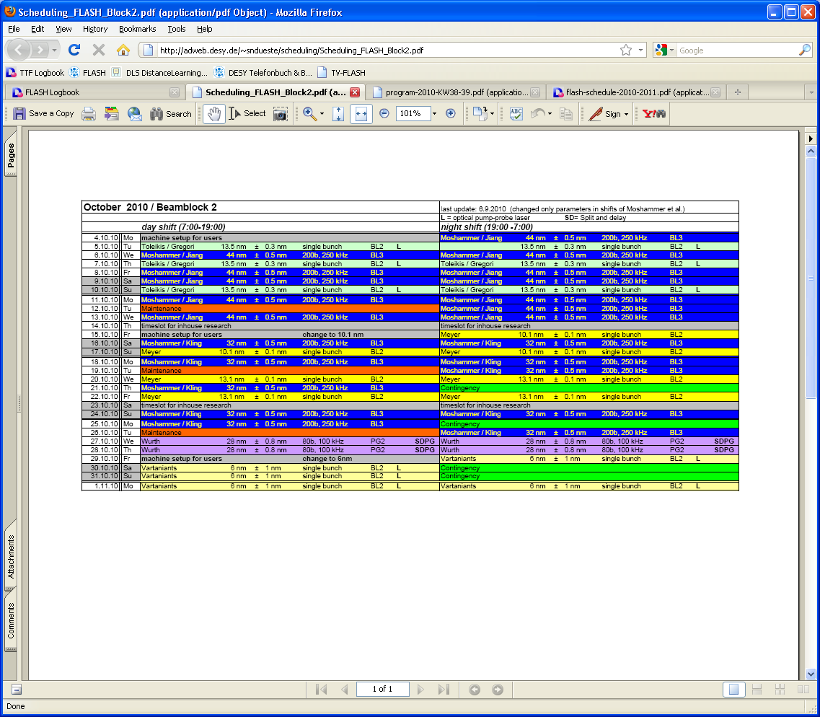
Zeitpläne im eLogbuch
Übersichtsprogramm
Maschinenstudien (FEL/ACC)
Detailliertes Nutzerprogramm

Slide 23
Anmerkungen
zum eLogbuch
Sep 2010 – Mar 2011

Slide 24
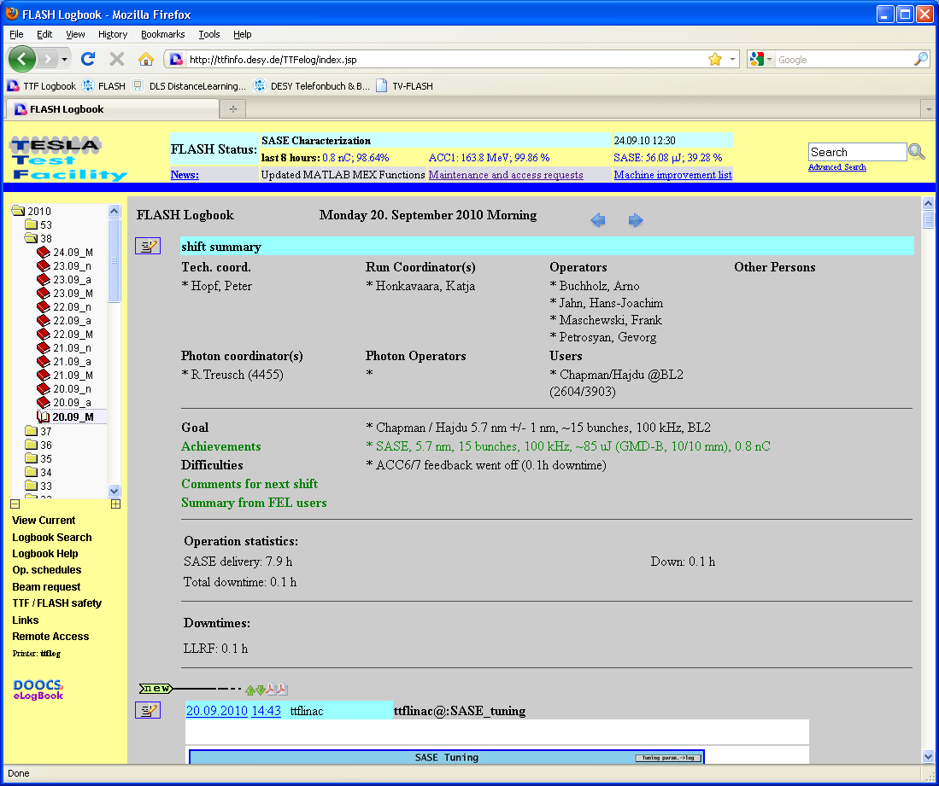
Warum ist es wichtig, die Schicht-Zusammen- fassung korrekt auszufüllen?
Wir müssen den Betrieb der Anlage in Jahresberichten dokumentieren und die Nutzung belegen
Genaue Berichte über Ausfallzeiten und Betriebsarten ermöglicht uns, den Betrieb zu verfolgen und daraus zu lernen
  Ziele der Schicht (laut Programm)
  Welche Ziele wurden erreicht?
  Mit welchen Ergebnis?
  Ausfälle, Probleme?
Statistik:
  SASE für Nutzer, Kenndaten des Strahls
  Ausfallzeit, vermutete Ursache
  Set-up Zeit nach Ausfall, plus Tuning
  ...

Slide 25
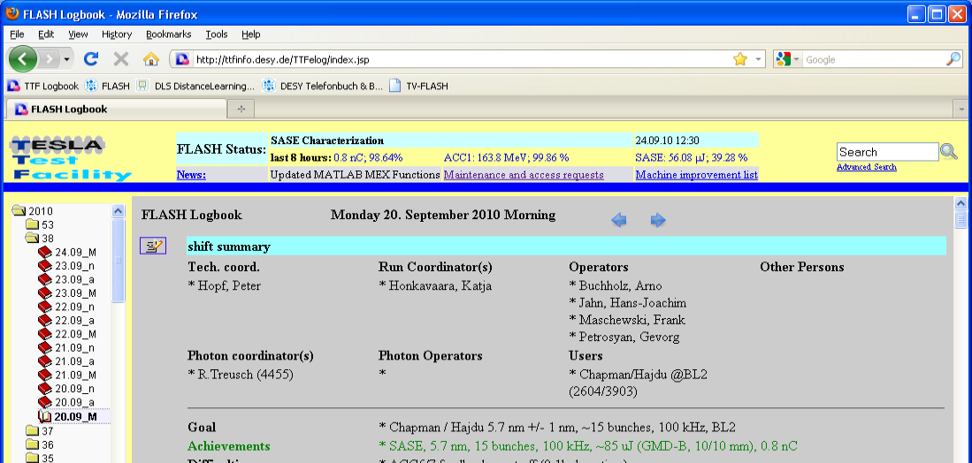
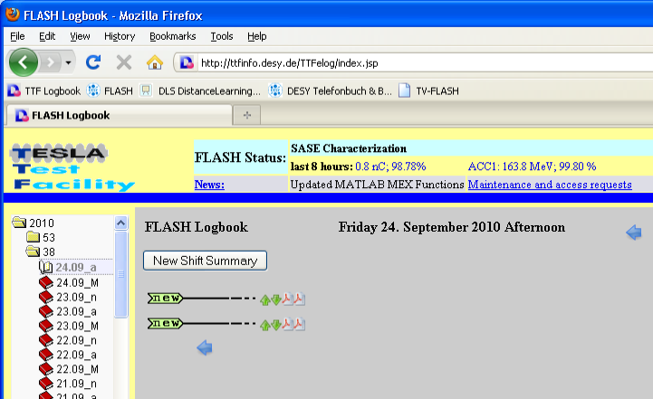
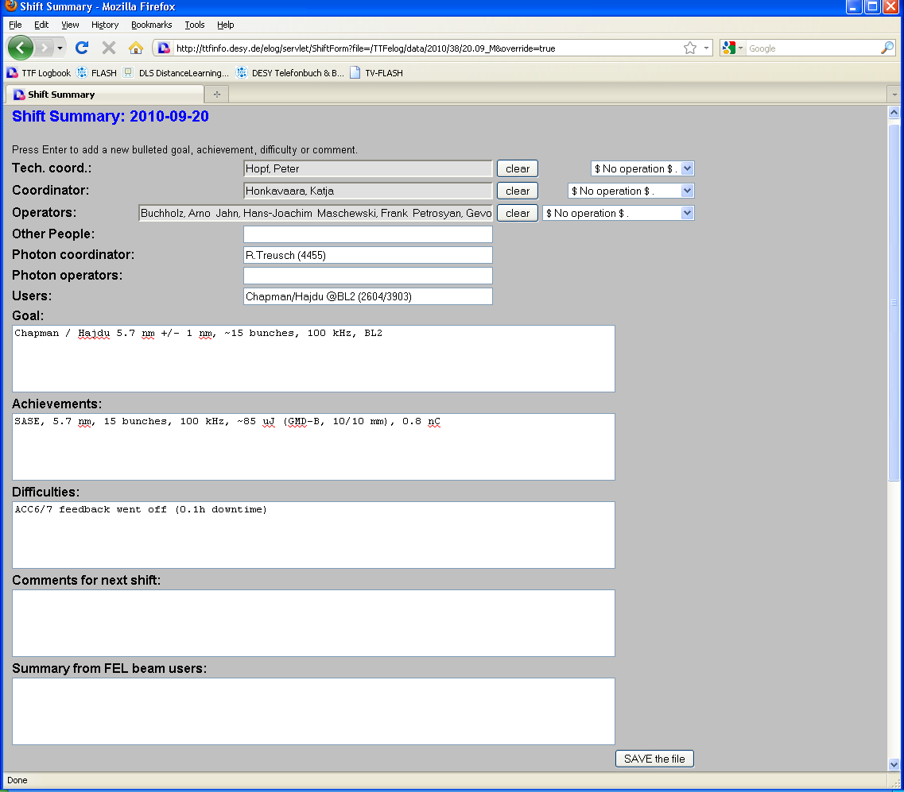
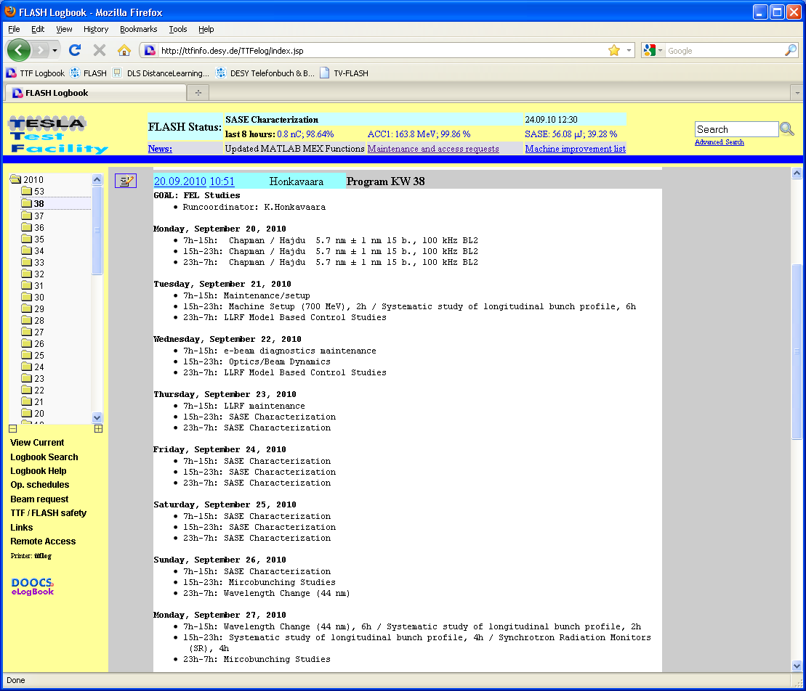
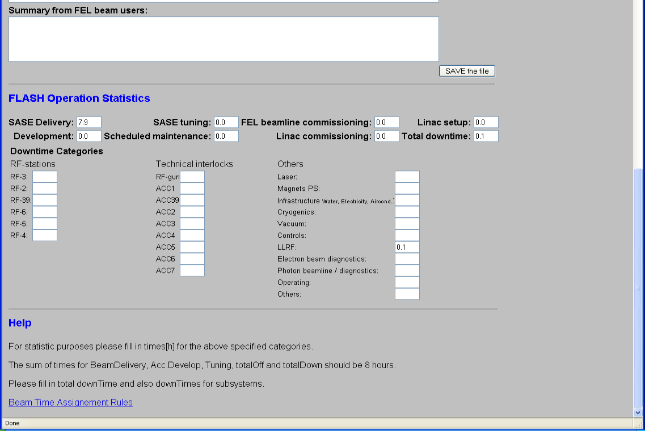
Shift goal, operators, coordinators
Pull-down menus

Slide 26
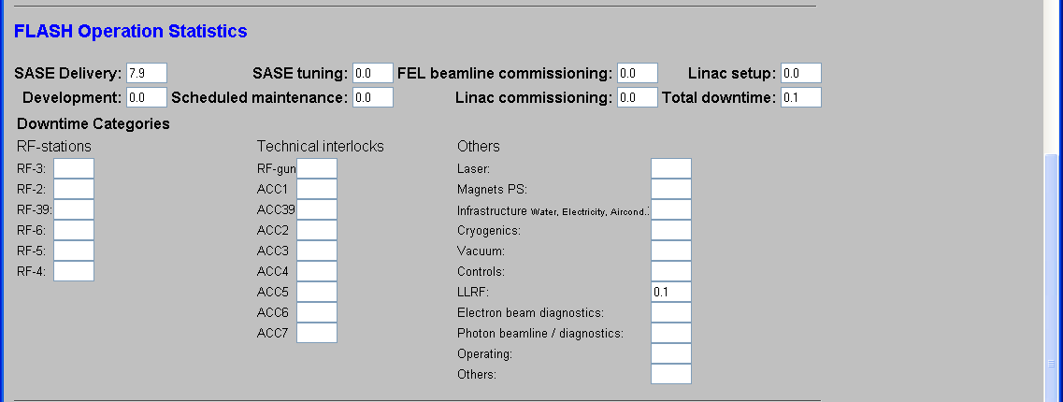
Statistik
Betriebsstatistik
Ausfallzeit
Sum = 8 hours
Total downtime = downtimes in different downtime categories

Slide 27

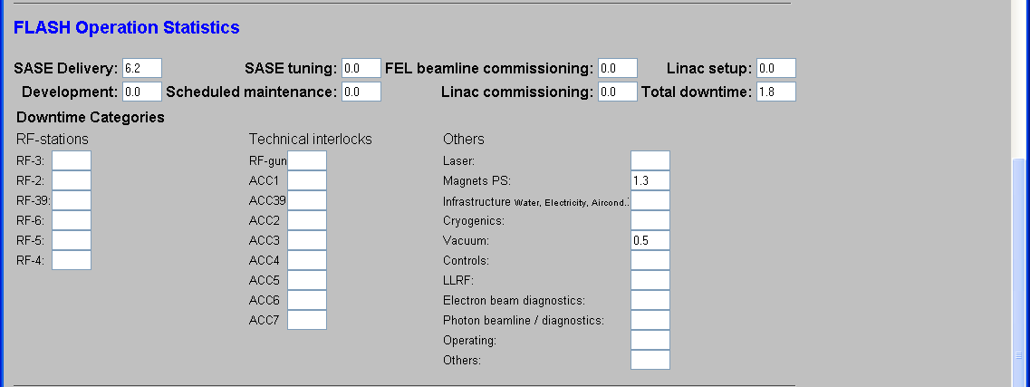

Dokumentation Ausfallzeit
Ausfallzeiten und Ursache in “Difficulties“ notieren - direkt , wenn es passiert ist
  Was ist passiert? Was ist gestört?
  Zeitpunkt und Dauer der Ausfallzeit
  Wer hat das Problem gelöst?
Ausfallzeit nach Kategorien aufteilen und Summe bilden
Total downtime = downtimes in different downtime categories

Slide 28
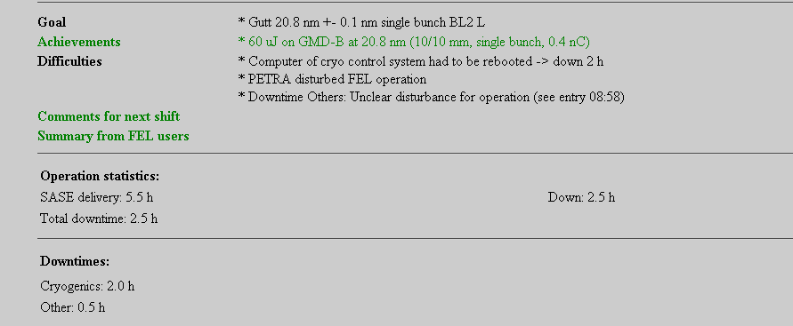
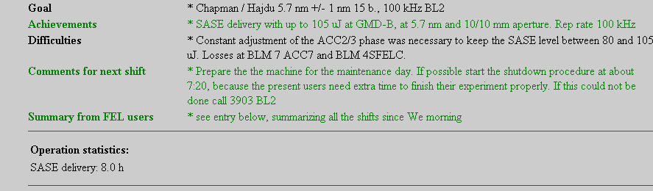
Difficulties
Beschreibung der Ausfallzeiten
Andere Probleme, die zwar keine Ausfallzeit verursachen, aber trotzdem Schwierigkeiten bereiten

Slide 29
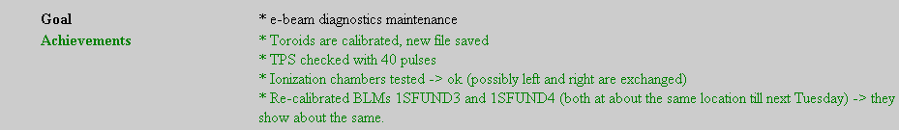
Achievements
User run: SASE performance
  Wellenlänge, Bunchzahl/-frequenz, SASE-Energie, Aperturen, Detektortyp, Ladung
  13.2 nm, 10 bunches, 200 kHz, 90 uJ (10/10), GMD-B, 0.5 nC
  7 nm, single bunch, 30-40 uJ (5/5), MCP, 0.7 nC
  Bei SASE tuning: Grund für das Tunen
  z.B. wegen Wellenlängenänderung, Energie, Spektrum, ...
Maschinenstudien (FEL/ accelerator studies)
  Zusammenfassung der Studienergebnisse, unter Umständen die Kollegen bitten das auszufüllen

Slide 30
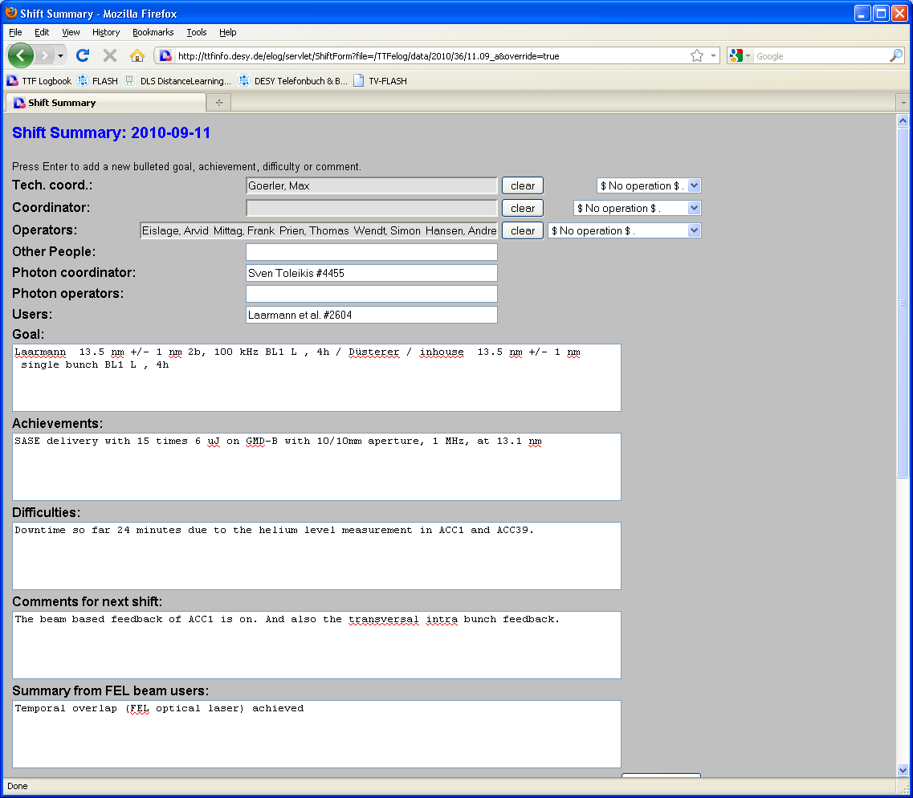
Other entries
Experts helping shift crew, colleagues having beam time
Filled out by Hasylab colleagues / users
Important information for the next shit(s) concerning machine status / program

Slide 31
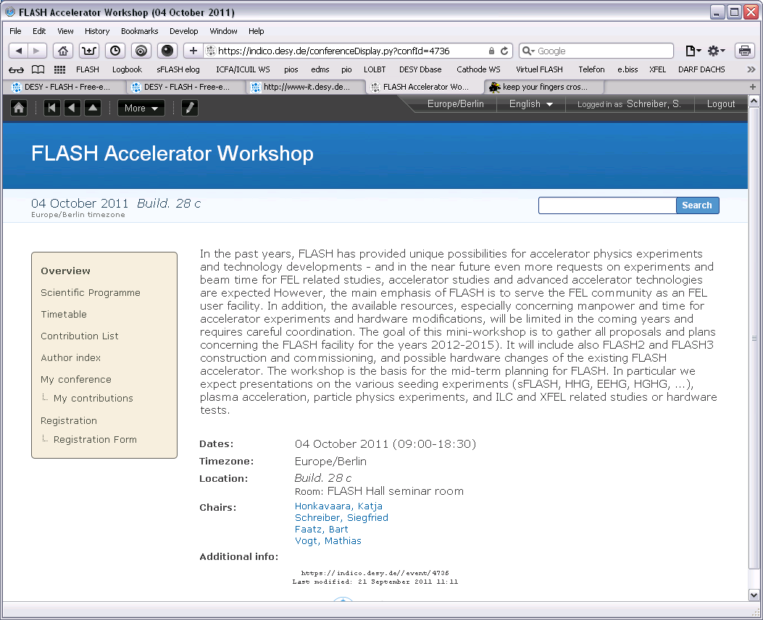
FLASH Acclerator Workshop

Slide 32
Zusammenfassung
Sehr erfolgreiche 3. Nutzerperiode Blöcke 1 bis 7
Sep. – Aug. 2011 mit 3300 Stunden für Nutzer
Ausfallzeit Blöcke 1 bis 7 nur 4 %. Hervorragend!
Schlechter Block 8 mit vielen Ausfällen und Versagen des HF-Fensters der RF-Gun
Kompensation der ausgefallenen Strahlzeit in 2012
Shutdown bis 2.1.2012 wegen FLASH II Baumaßnahmen
4. Nutzerperiode mit etwa 3000 h in 2012
Anschluss FLASH2 Januar bis März 2013

